Slide 2
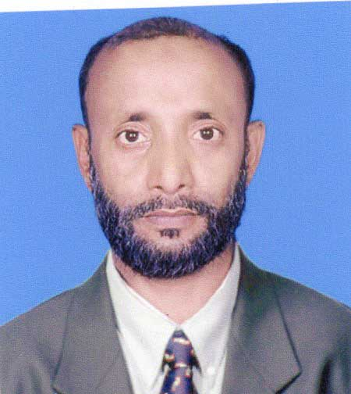
পরিচিতি
শ্রেণী:- অষ্টম
বিষয়:- বাংলাদেশ ও বিশ্ব পরিচয়
মোহাম্মদ মাসুদ রানা
ট্রেড ইন্সট্রাক্টর (ইলেক)
কদমতলী হাসান পাবলিক উচ্চ বিদ্যালয়
ঘাটাইল টাংগাইল

Slide 3
ভিডিও দেখি
এখানে ভিডিওটির লিংক দেওয়া আছে ইন্টারনেট চালু থাকা সাপেক্ষে ভিডিওটি দেখা যাবে

Slide 4
আজকের পাঠ
বাংলাদেশের মুক্তিযুদ্ধ
পাঠ -২,৩

Slide 5
শিখনফল……
১
মুক্তিযুদ্ধের পেক্ষাপটে পাকিস্তানের ষড়যন্ত্র বলতে পারবে।
২
৭মার্চের ভাষনের তাৎপর্য ব্যাখ্যা করতে পারবে।
৩
অপারেশন সার্চ লাইটের ভয়াবহ রূপ চিহ্নিত করতে পারবে।

Slide 6
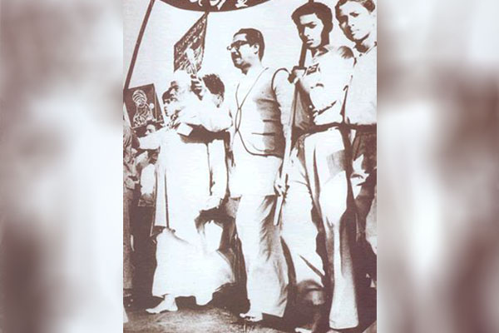
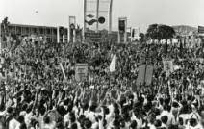
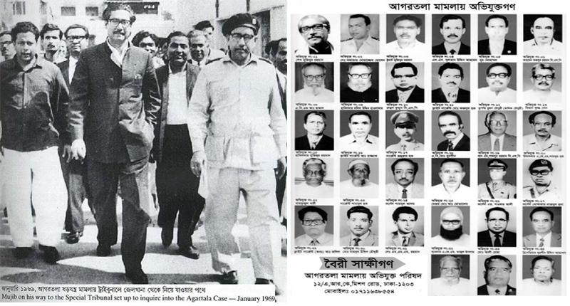
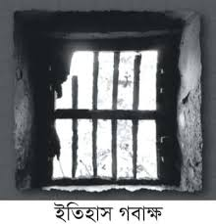
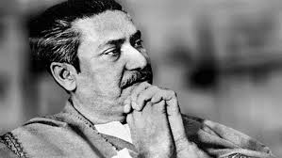
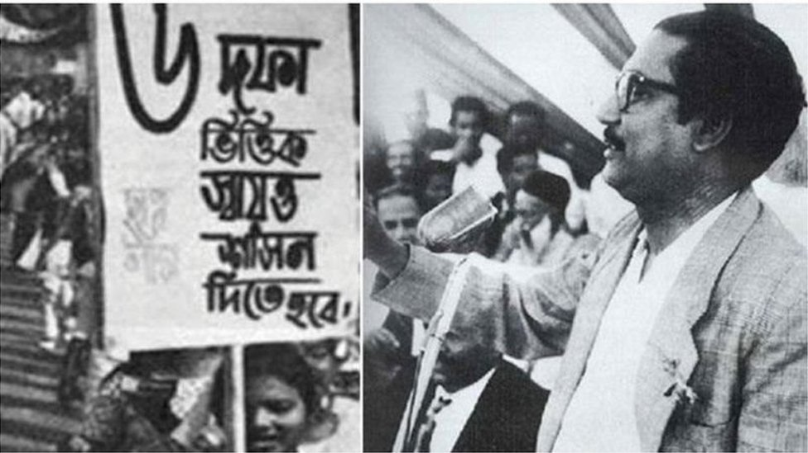
১৯৫৪ সালে যুক্তফ্রন্টের নিরংকুশ বিজয়
৫২ ভাষা আন্দোলন
১৯৬৬ সালে ছয় দফা উত্থাপন করার পর বঙ্গবন্ধু সহ অনেকের উপর মামলা হয় ,যা আগরতলা মামলা নামে পরিচিত । এ মামলায় বঙ্গবন্ধুকে গ্রেফতার করা হয় ।
৬৬ সালের ছয় দফা

Slide 7
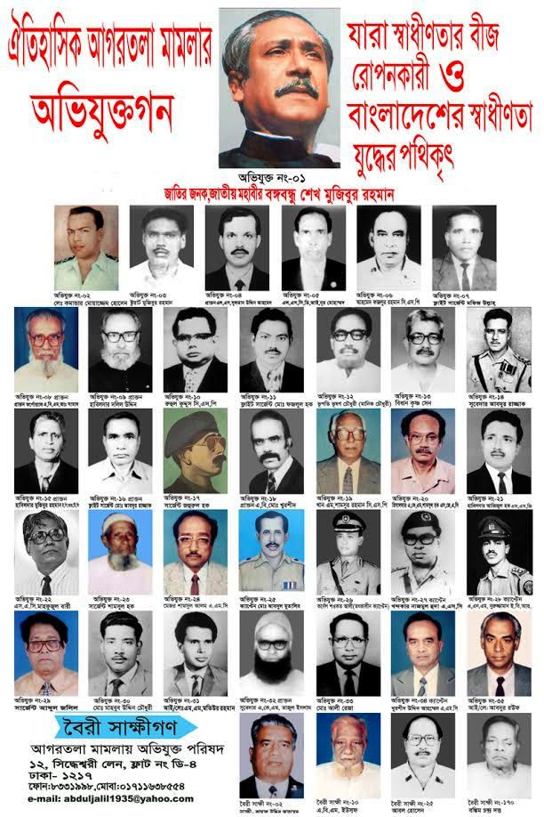
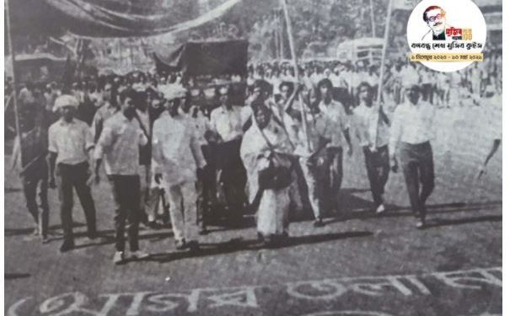
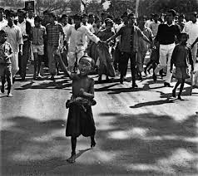
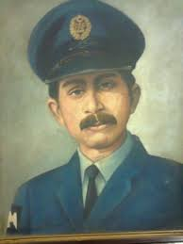
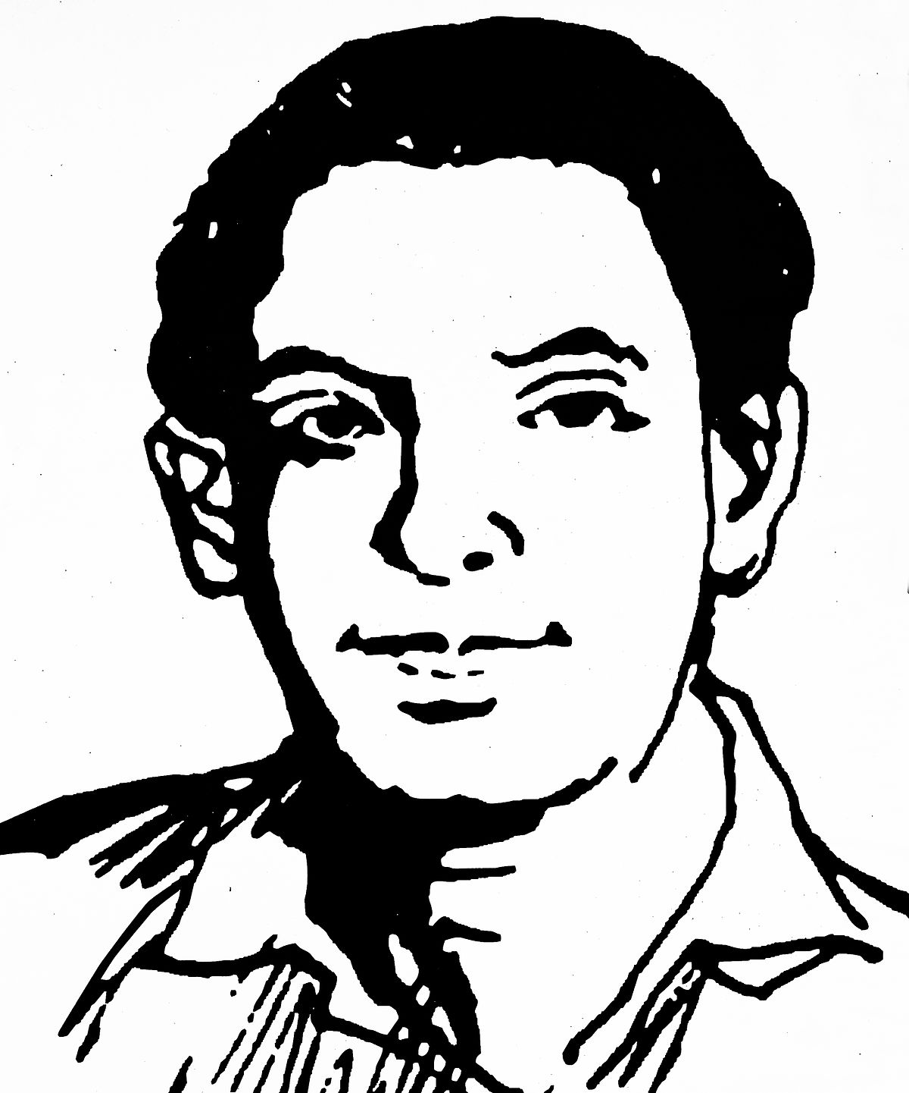
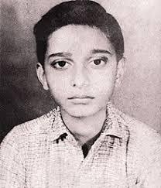
গ্রেফতারের প্রতিবাদে ছাত্র সহ সকল জনতা আন্দোলন শুরু করে ,ফলে গণ অভ্যুত্থানের রুপ নেয় । গণ অভ্যুত্থানে শহিদ হন ছাত্র শিক্ষক সহ অনেকেই ।
শহিদ হন - শহিদ আসাদ, শহিদ সার্জেন্ট জহুরুল হক, শহিদ শামসুজ্জোহা , শহিদ মতিউর।
৬৯ গন অভ্যুত্থান

Slide 8
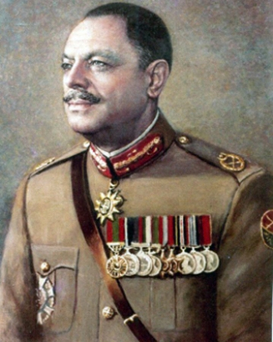
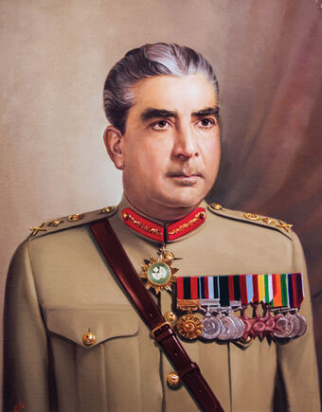
১৯৬৯-এর গণঅভ্যুত্থানের ফলে
জেনারেল আইয়ুব খান পদত্যাগ করে ক্ষমতা হস্থান্তর করেন জেনারেল ইয়াহিয়া খানকে
জেনারেল আইয়ুব খান
জেনারেল ইয়াহিয়া খান

Slide 9
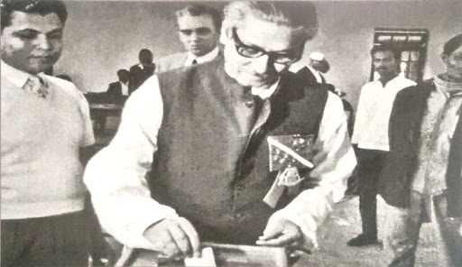
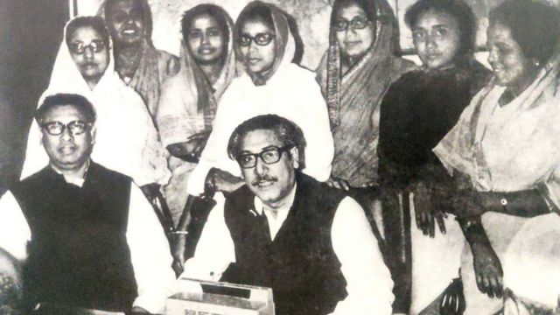
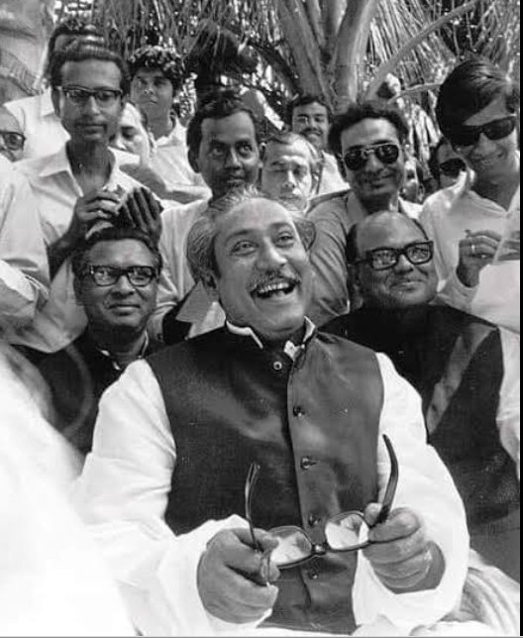
১৯৭০ সালের নির্বাচনের জাতীয় পরিষদ, প্রাদেশিক পরিষদে আওয়ামী লীগ জয়লাভ করলেও ইয়াহিয়া খান সরকার গঠন করতে দেয়নি

Slide 10
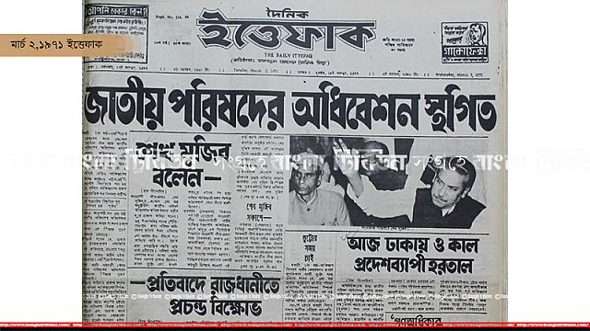
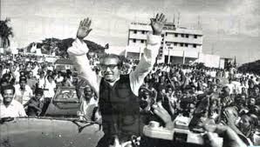
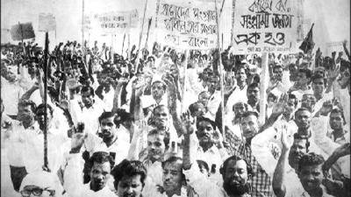
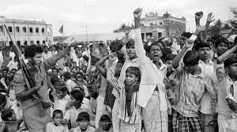
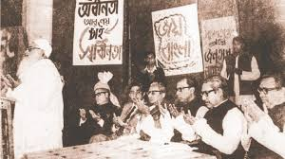
শেখ মুজিবকে সরকার গঠনে আহ্বান করার পরিবর্তে প্রেসিডেন্ট ইয়াহিয়া খান ১৯৭১ সালের ১লা মার্চ জাতীয় পরিষদ অধিবেশন অনির্দিষ্টকালের জন্য স্থগিত ঘোষণা করেন।উত্তাল হয়ে উঠে পূর্বপাকিস্তান

Slide 11
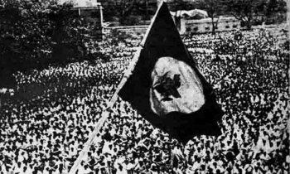
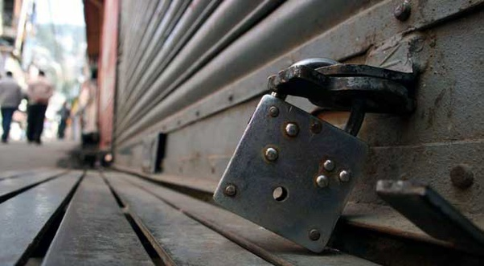
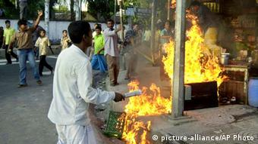
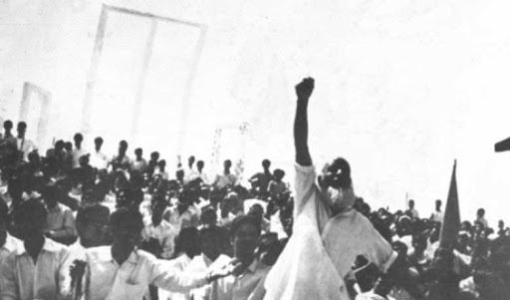
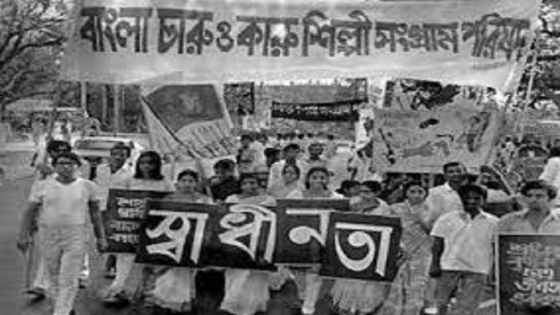
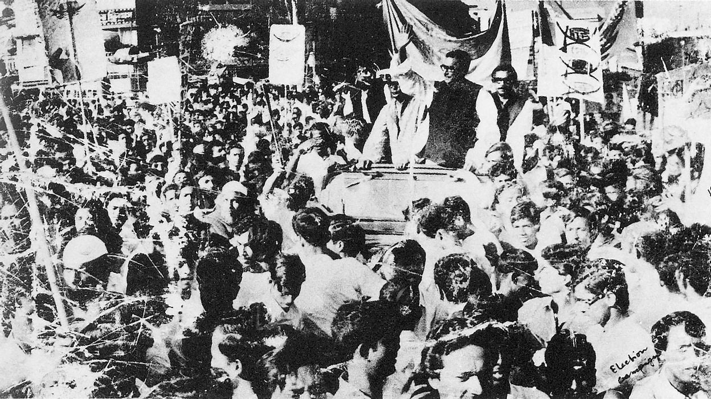
শুরু অসহযোগ আন্দোলন
২রা মার্চ বাংলাদেশ খচিত পতাকা উত্তোলন

Slide 12
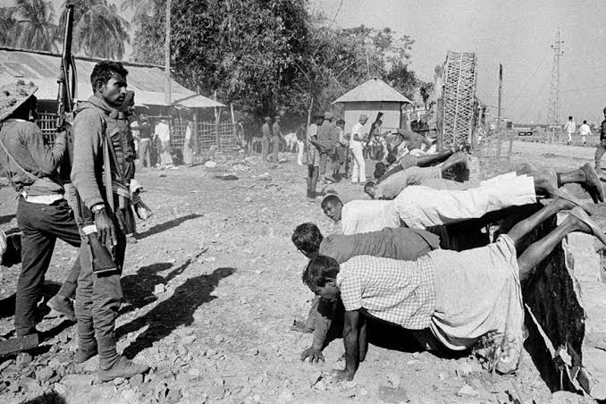
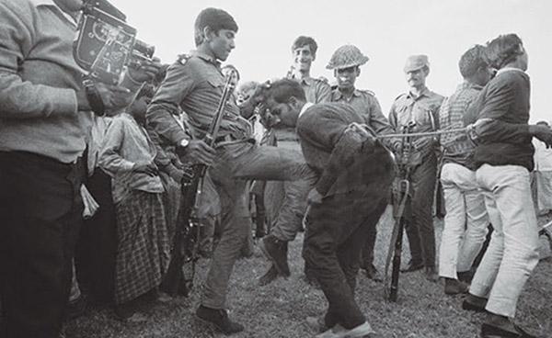
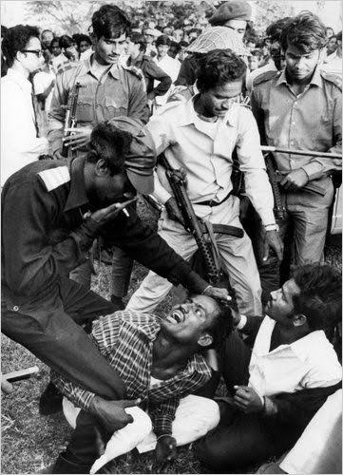
গণহত্যা, লুটতরাজ এবং নির্বিচারে ধর-পাকড় চলতে থাকে।

Slide 13
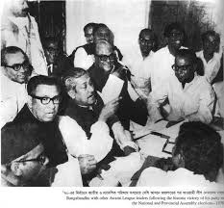
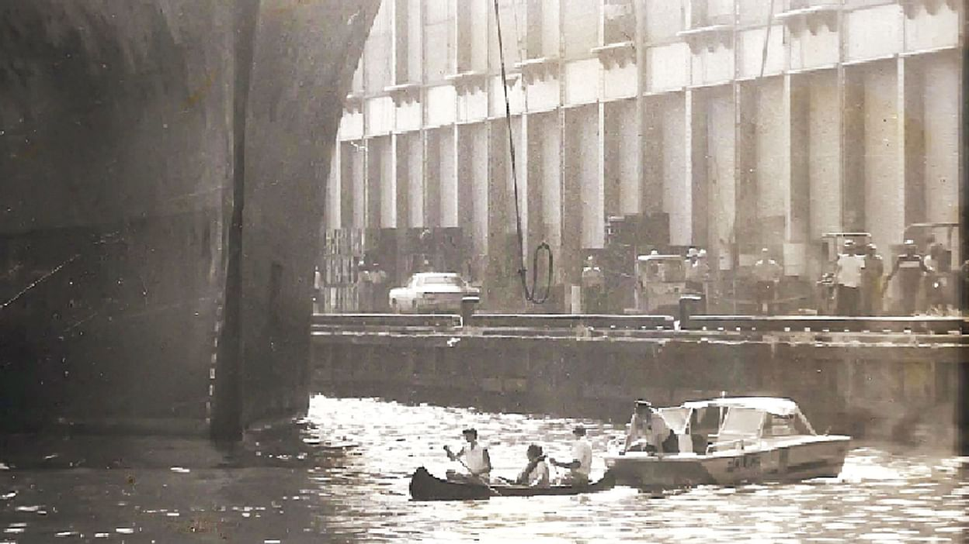
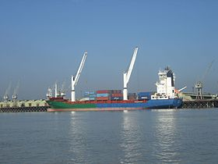
মার্চ ইয়াহিয়া খান, ভূট্টো সাথে আওয়ামী লীগ নেতৃবৃন্দ আলোচনা নামে কালেক্ষণ
এরই মধ্যে অস্ত্র আনে জাহাজে করে পশ্চিম পাকিস্তান থেকে

Slide 14
একক কাজ
পাকিস্তানের ষড়যন্ত্রের মূল কারন কী ছিল ?

Slide 15
এসো ভিডিও দেখি
এখানে লিংক দেওয়া আছে ইন্টারনেট চালু থাকা সাপেক্ষে ভিডিওটি দেখা যাবে

Slide 16
জোয়ায় কাজ
৭ই মর্চের ভাষনে বঙ্গবন্ধু যে চারটি পূর্বশর্ত দেয় তাহা লেখ।

Slide 17
উত্তর মিলানো
৭ই মার্চের ভাষনে বঙ্গবন্ধু চারটি শর্তদেয় বঙ্গবন্ধু
১। অবিলম্বে মার্শাল ল' (সামরিক আইন) উইথড্র (প্রত্যাহার) করতে হবে।
২।সামরিক বাহিনীর লোকদের ব্যারাকে ফিরে যেতে হবে।
৩।গণহত্যার তদন্ত করতে হবে।
৪। গণপ্রতিনিধিদের কাছে ক্ষমতা হস্তান্তর করতে হবে।

Slide 18
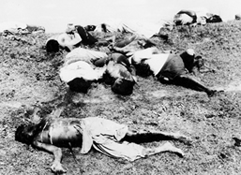
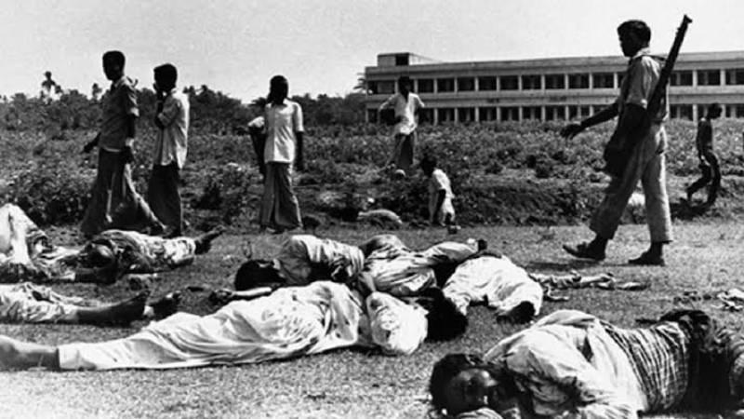
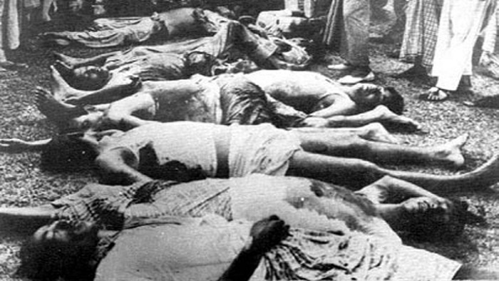
২৫মার্চ ঢাকায় ও ঢাকার বাহিরে হত্যাকান্ড,লুটতরা, আগুন চালায়

Slide 19
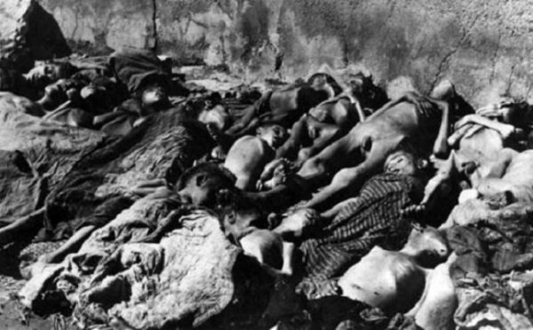
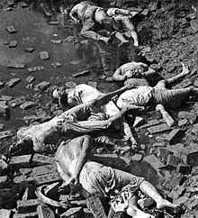
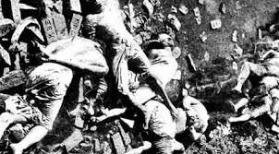
২৫মার্চ হত্যাকান্ড বিশ্ববিদ্যালয়ে, পিলখানা,
রাজারবাগ পুলিশ লাইন, সেনানিবাস হত্যাযজ্ঞ চালায়

Slide 20
এসো ভিডিও আমরা দেখি
এখানে লিংক দেওয়া আছে ইন্টারনেট চালু থাকা সাপেক্ষে ভিডিওটি দেখা যাবে

Slide 21
_{দলীয় কাজ}
১৯৭১ সালের ২৫-মার্চকে কালো রাত বলা হয় কেন-ব্যাখ্যা কর।

Slide 22
মূল্যায়ন
প্রশ্নের উত্তরের মধ্যে ক্লিক করলে সঠিক উত্তর পাবে
১। জাতীয় পরিষদের অধিবেশন কত তারিখে স্থগিত করে ?
ক.১লা মার্চ
খ.২রা মার্চ
গ.৩রা মার্চ
ঘ.৩রা মার্চ
২। ৬ দফা কত সালে উপস্থাপন করে বঙ্গবন্ধ শেখ মুজিবুর রহমান ?
ক. ১৯৬২ সালে
খ. ১৯৬৩ সালে
গ. ১৯৬৫ সালে
গ. ১৯৬৬ সালে
৩। অপারেশন সার্চ লাইট বলা হয় কোন তারিখে ?
ক. ২৩মার্চ-১৯৭১
খ. ২৪মার্চ-১৯৭১
গ. ২৫মার্চ-১৯৭১
ঘ. ২৬মার্চ-১৯৭১

Slide 23
মূল্যায়ন
প্রশ্নের উত্তরের মধ্যে ক্লিক করলে সঠিক উত্তর পাবে
৪। অপারেশন সার্চলাইটে গণহত্যার মূল দ্বায়িত্ব দেওয়া হয় ?
ক. মেজর টিক্কা খাঁন
খ. মেজর জেনারেল খাদিম হোসেন
গ.মেজর জেনারেল রাও ফরমান আলী
ঘ. মেজর গুল হাসান খাঁন
৫। স্বাধীনতা ঘোষণা করা হয় ?
ক.২৫মার্চ
খ.২৬মার্চ মধ্য রাতে
গ.২৬মার্চ ভোরে
ঘ.২৬মার্চ সকালে
৬। ওয়াল্ড ডকুমেন্টারী হেরিটেজ কোন সালে ঘোষনা করা হয় ?
ক.২০১৬ সালে
খ.২০১৭ সালে
গ.২০১৮ সালে
ঘ.২০১৯ সালে

Slide 24
বাড়ীর কাজ
১৯৭১ সালের মার্চ মাসকে “অগ্নিঝরা মার্চ” হিসেবে বলা হয়-তোমার স্বপক্ষে যুক্তি দিয়ে ব্যাখ্যা কর।

Slide 25
শুভ বিদায়

